Slide 1
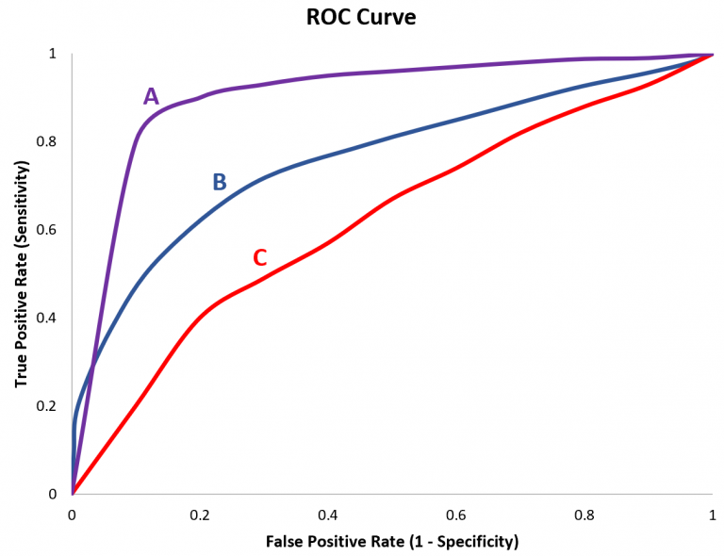
ΕΦΑΡΜΟΡΓΗ ΤΗΣ ROC ΚΑΜΠΥΛΗΣ ΣΕ ΘΕΜΑΤΑ ΛΗΨΗΣ ΑΠΟΦΑΣΗΣ
Μια ROC καμπύλη μπορεί να μας βοηθήσει να θέσουμε ένα κατά το δυνατόν καλύτερο και καταλληλότερο κατώφλι προκειμένου να ταξινομήσουμε αν ένα σύνολο ασθενών έχει ή δεν έχει μια ασθένεια.
Για παράδειγμα θέτουμε ένα τεστ με βαθμολογία από το 0 έως το 1 για τον αν ο ασθενής έχει την ασθένεια. Θα την έχει όμως εφόσον ο βαθμός στο τεστ ξεπερνάει το κατώφλι που εμείς έχουμε θέσει.
Ως εκ τούτου η επιλογή του κατωφλιού επηρεάζει την ευαισθησία και την εξειδίκευση του τεστ. Εάν θέσουμε χαμηλό κατώφλι τότε θα έχουμε πάρει όλα τα αληθώς θετικά δείγματα, αλλά μαζί με αυτά και τα ψευδώς θετικά. Αν θέσουμε ένα υψηλό κατώφλι τότε θα έχουμε ελαχιστοποιήσει τα ψευδώς θετικά αλλά θα χάσουμε ορισμένα αληθώς θετικά δείγματα.
Η ROC καμπύλη θα βοηθήσει κάτι τέτοιο να το οπτικοποιήσουμε και να βρούμε το κατάλληλο κατώφλι. Για να συμβεί όμως αυτό θα πρέπει να συγκρίνουμε τις διαφορετικές παλινδρομήσεις που έχουμε από τα διαφορετικά σύνολα.
Ο χώρος που βρίσκεται κάτω από την καμπύλη υποδεικνύει και την καταλληλότητα του κατωφλιού που θέλουμε. Ο χώρος αυτός ονομάζεται AUC. Όσο πιο κοντά στο 1 είναι, τόσο πιο κατάλληλο το μοντέλο που θα εφαρμόσουμε (κατώφλι).
Για παράδειγμα στην εικόνα, αν έχουμε A AUC: 0.9, B AUC: 0.7 και C AUC:0.5 τότε το Α θα προτιμηθεί.
ΒΙΒΛΙΟΓΡΑΦΙΑ
Evaluating Risk Prediction with ROC Curves | Columbia University Mailman School of Public Health
How to Interpret a ROC Curve (With Examples) – Statology
ΔΗΜΗΤΡΗΣ ΝΙΚΟΛΗΣ

